Slide 1
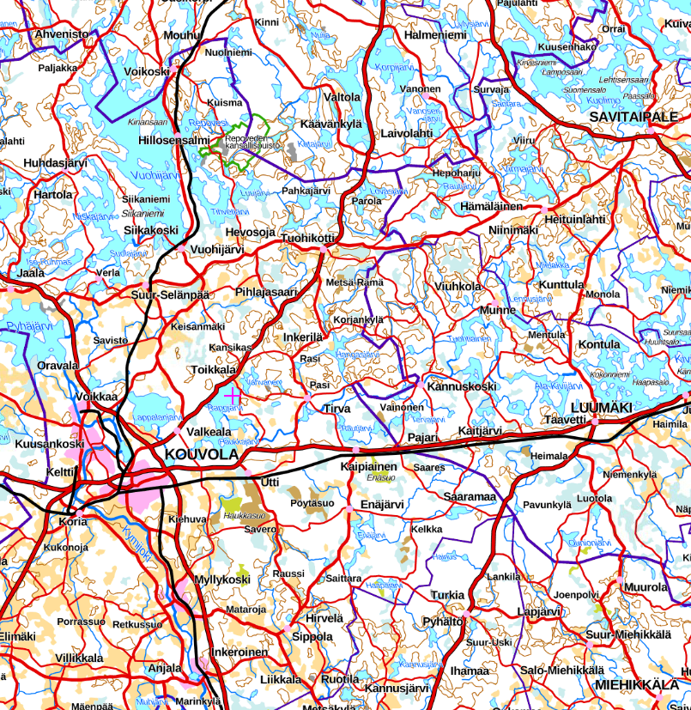
KARJALAN PRIKAATIN JOHTAMISJÄRJESTELMÄHARJOITUS 1B:N (JJH1B) HARJOITUSALUE 15.-18.4.2024
MU2562
LIITE 1

